Slide 1
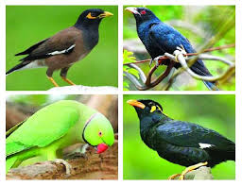
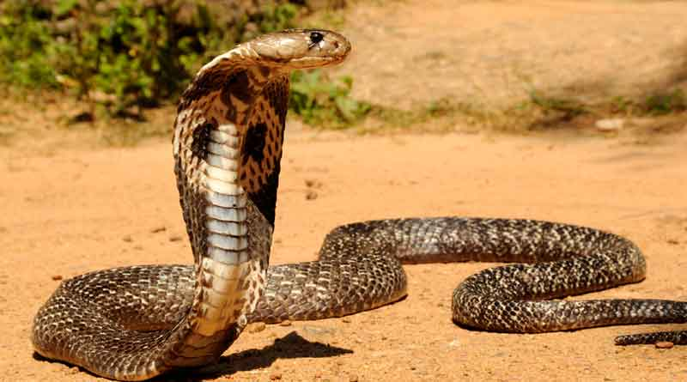
সবাইকে শুভেচ্ছা

Slide 2
শিক্ষক পরিচিতি
মো: শরফুদ্দিন মৃধা
সহকারি শিক্ষক
৪১নং লক্ষ্মীপুর সঃপ্রাঃবিঃ ।
মতলব দক্ষিণ, চাঁদপুর ।

Slide 3
পাঠ পরিচিতি
শ্রেণিঃ তৃতীয়
বিষয়ঃ প্রাথমিক বিজ্ঞান
অধ্যায়ঃ ২ ( জীব ও জড় )
পাঠ্যাংশ: মেরুদন্ডী প্রাণীদের পাঁচটি দলে ---- সহপাঠীদের সাথে আলোচনা কর (পৃ:১২-১৩)।
পাঠ: ৬ প্রাণী (২): মেরুদন্ডী প্রাণীর শ্রেণিবিন্যাস

Slide 4
এই পাঠ শেষে শিক্ষার্থীরা-
২. ২. ২. পরিবেশের বিভিন্ন প্রাণীর নাম উল্লেখ করতে পারবে।
2. 2. 3. বিভিন্ন উদ্ভিদ ও প্রাণীর বৈশিষ্ট্য উল্লেখ করতে এবং শ্রেণিকরণ করতে পারবে।

Slide 5
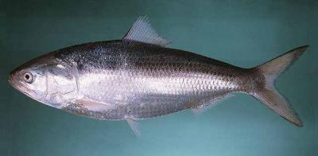
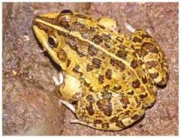
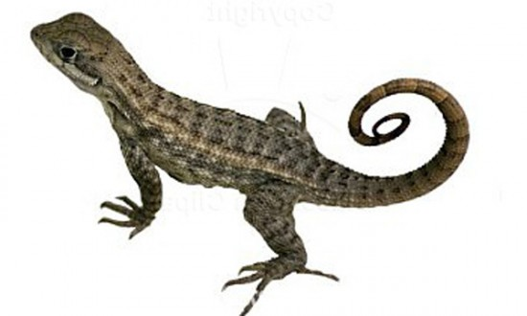
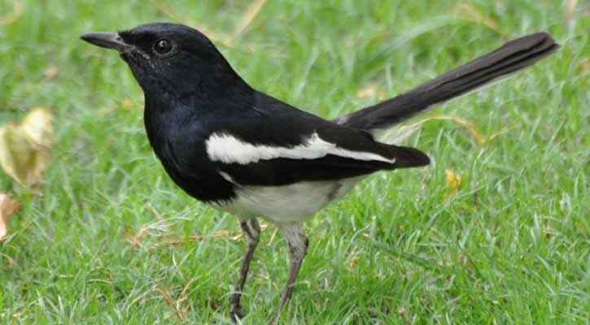
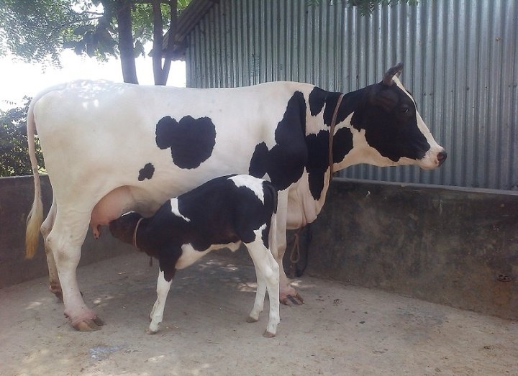
ছবিগুলো দেখ

Slide 6
আজকের পাঠ
মেরুদন্ডী প্রাণীর শ্রেণিবিন্যাস

Slide 7
নিচের ছকটি খাতায় লেখ এবং চিত্রগুলো দেখে খালিঘর পুরণ কর।
পানিতে এবং স্থলে
সাঁতার কাটে এবং পায়ের সাহায্য লাফ দেয়
ভেজা ত্বক

Slide 8
নিচের ছকটি খাতায় লেখ এবং চিত্রগুলো দেখে খালিঘর পুরণ কর।
স্থলে
স্থলে
স্থলে
পালক
চার পায়ে পাঁটে অথবা দৌড়ায়
শুষ্ক আঁইশযুক্ত ত্বক
পায়ের সাহায্যে হাঁটে
পশম অথবা লোম
দুটি পাখার সাহায্যে উড়ে

Slide 9
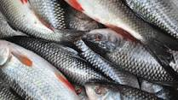
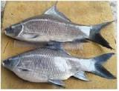
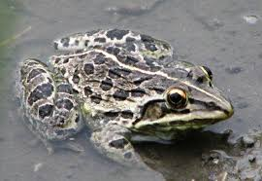
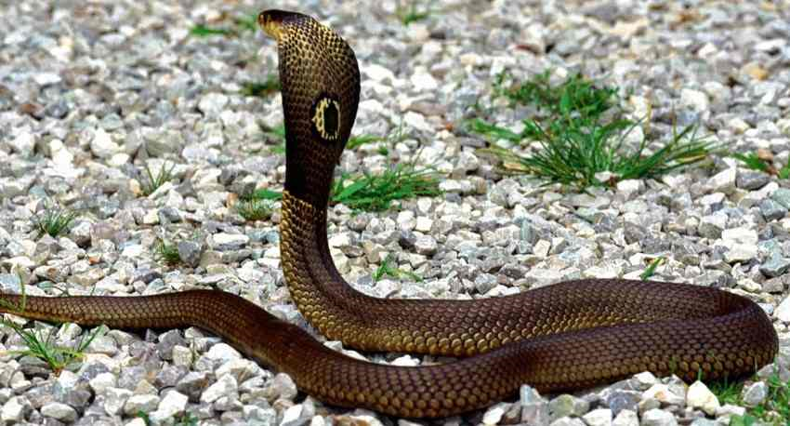
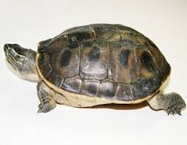
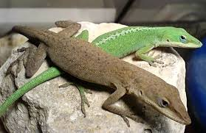
মেরুদন্ডী প্রাণীর শ্রেণিবিন্যাস:
মাছ
উভচর
সরীসৃপ

Slide 10
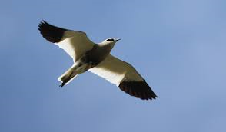
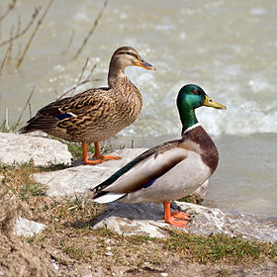
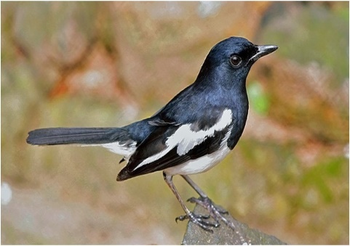
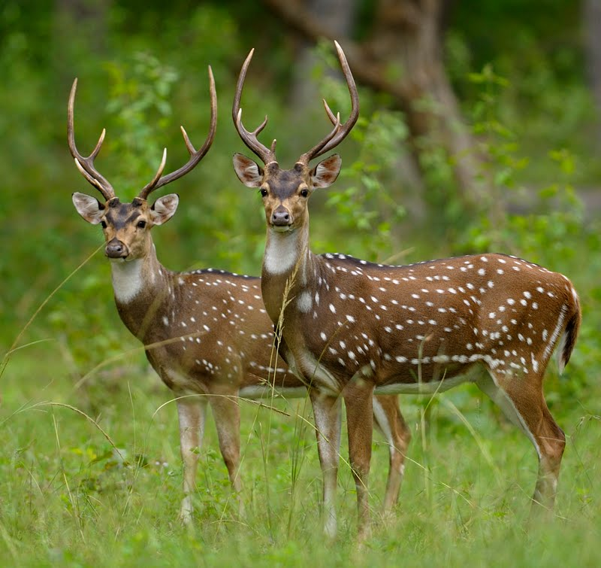
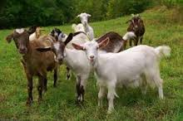
মেরুদন্ডী প্রাণীর শ্রেণিবিন্যাস:
পাখি
ঈগল
হাঁস
স্তন্যপায়ী

Slide 11
মেরুদন্ডী প্রাণী মাছের বৈশিষ্ট্যঃ
মাছ মেরুদন্ডী প্রাণী
মাছ পানিতে বাস করে
মাছের দেহ আঁইশে ঢাকা থাকে।
মাছ পাখনা নেড়ে পানিতে চলাচল করে।

Slide 12
ব্যাঙ পানিতে বাস করে
ব্যাঙ স্থলে বাস করে
মেরুদন্ড
ব্যাঙ একটি উভচর মেরুদন্ডী প্রাণী

Slide 13
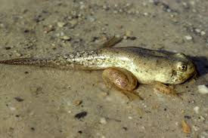
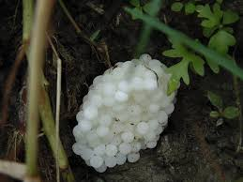
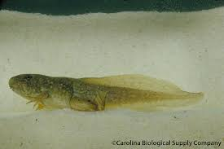
পানিতে বাস করা পূর্ণ বয়স্ক ব্যাঙ।
স্থলে বাস করা পূর্ণ বয়স্ক ব্যাঙ।
ব্যাঙের বাচ্চাকে ব্যাঙাচি বলে।
ব্যাঙ পানিতে ডিম পারে

Slide 14
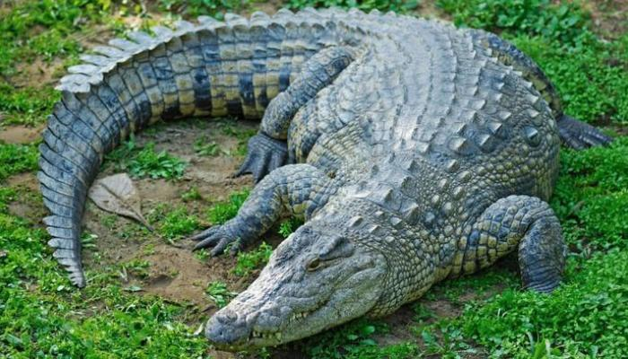
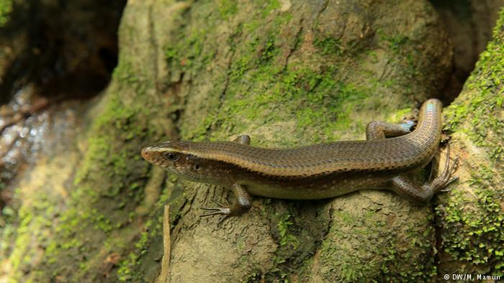
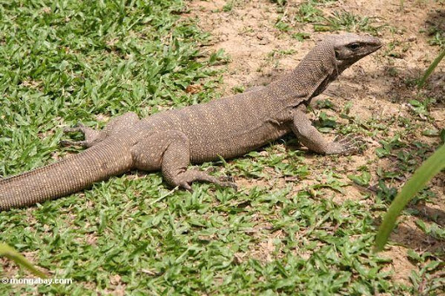
সরীসৃপ প্রাণী

Slide 15
সরীসৃপ প্রাণীদের ত্বক শুষ্ক এবং আঁইশযুক্ত ।
মেরুদন্ডী প্রাণী
সরীসৃপের বৈশিষ্ট্যঃ
সরীসৃপ প্রাণীরা স্থলে ডিম পাড়ে ।
কিছু সরীসৃপ জলে বা স্থলে বাস করে ।

Slide 16
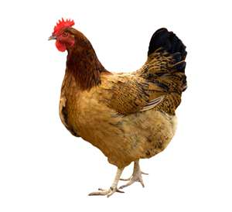
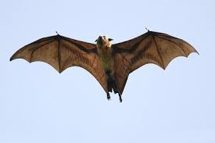
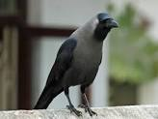
মুরগি
ঈগল
হাঁস
বাদুড়
দোয়েল
কাক

Slide 17
মেরুদন্ডী প্রাণী পাখির বৈশিষ্ট্যঃ
পাখির দেহ পালক দিয়ে ঢাকা থাকে।
পাখির দুটি ডানা ও পা আছে ।
পাখি ডিম পাড়ে।
বেশিরভাগ পাখি ডানা মেলে উড়তে পারে।

Slide 18
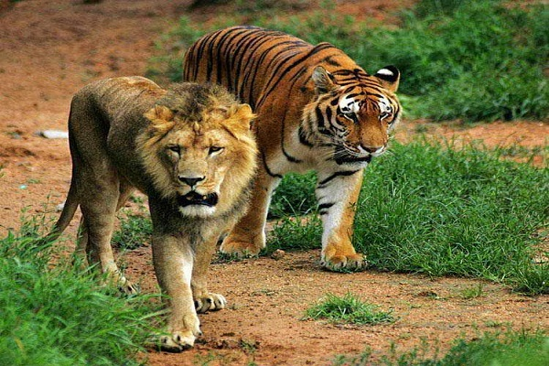
স্তন্যপায়ী প্রাণী

Slide 19
মেরুদন্ডী প্রাণী স্তন্যপায়ীর বৈশিষ্ট্যঃ
স্তন্যপায়ী প্রাণীদের দেহ পশম বা লোম দিয়ে ঢাকা থাকে ।
স্তন্যপায়ী প্রাণীদের বাচ্চারা মায়ের দুধ পান করে বড় হয় ।

Slide 20
দলীয় কাজ
মেরুদন্ডী প্রাণী মাছের বৈশিষ্ট্য লিখ-
মাছ মেরুদন্ডী প্রাণী ।
মাছ পানিতে বাস করে ।
মাছের দেহ আঁইশ দিয়ে আবৃত থাকে ।
মেরুদন্ডী প্রাণী সরীসৃপের বৈশিষ্ট্য লিখ-
সরীসৃপ প্রানীদের ত্বক শুষ্ক এবং আঁইশযুক্ত ।
সরীসৃপ প্রানীরা স্থলে ডিম পাড়ে ।
কিছু সরীসৃপ জলে ও স্থলে বাস করে ।

Slide 21
দলীয় কাজ
মেরুদন্ডী প্রাণী পাখির বৈশিষ্ট্য লিখ-
পাখির দেহ পালকে ঢাকা থাকে ।
পাখির দুইটি পা ও পালক আছে ।
পাখি ডিম পাড়ে ।
মেরুদন্ডী প্রাণী স্তন্যপায়ীর বৈশিষ্ট্য লিখ-
স্তন্যপায়ী প্রানীদের দেহ পশম বা লোম দিয়ে ঢাকা থাকে।
স্তন্যপায়ী প্রানীদের বাচ্চারা মায়ের দুধ পান করে বড় হয় ।

Slide 22
জোড়ায় কাজ
কোন শ্রেণিভুক্ত প্রাণী তা ছবির সাথে মিল কর
মাছ
স্তন্যপায়ী
সরীসৃপ
পাখি
উভচর

Slide 23
একক কাজ
১। মেরুদন্ডী প্রাণীদের কয়টি শ্রেণিতে ভাগ করা যায় ও কী কী ?
২। মেরুদন্ডী প্রাণীর তিনটি বৈশিষ্ট্য লিখ ।

Slide 24
মূল্যায়ণ
সাপ কিভাবে চলাচল করে ?
ব্যাঙাচি কাকে বলে ?
মানুষ কি ধরনের প্রাণী ?

Slide 25
বাড়ির কাজ
পাঁচ প্রকার মেরুদন্ডী প্রাণীর নাম ও
এদের দুইটি করে বৈশিষ্ট্য লিখে নিয়ে আসবে।

Slide 26
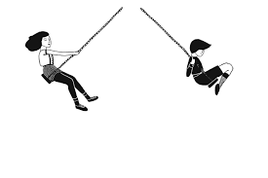
ধন্যবাদ

